Slide 1
الفصل الأول مقدمة في أمن الحاسبات والمعلومات
إعداد الدكتور / أسامة حسام الدين

Slide 2
مقدمة
المدرس: د. أسامة حسام الدين
البريد الإلكتروني : mohandesosama@yahoo.com

Slide 3
محتوى الفصل الأول
هذا الفصل يجيب على ثلاثة أسئلة رئيسية
ما نوعية الممتلكات التي نريد حمايتها
ما هي الأخطار التي تحوم حول هذه الممتلكات
ما الذي يجب علينا القيام به لتجنب تلك المخاطر أو التقليل منها.

Slide 4
ما نوعية الممتلكات التي نريد حمايتها
ما هي الأخطار التي تحوم حول هذه الممتلكات
ما الذي يجب علينا القيام به لتجنب تلك المخاطر أو التقليل منها.

Slide 5

تعريف أمن الحاسبات والمعلومات
يعرف معهد نيست NIST مصطلح أمن الحاسبات والمعلومات على أنه
هو الحماية الديناميكية لنظم المعلومات بغرض حماية التوافر والتماسك والسرية لموارد نظم المعلومات والتي تشمل العتاد والبرمجيات والبرمجيات الثابتة والبيانات والمعلومات ونظم الاتصالات السلكية واللاسلكية.

Slide 6
المعلومات الشخصية
توجد نوعين من الهويات، الهوية الحقيقة والهوية الإلكترونية.
الهوية الإلكترونية وهي التي تدخل بها إلى العالم الرقمي، اسم المستخدم، بياناتك على فيسبوك و تويتر وغيرها. وهي المعلومات التي تظهر بها للأخرين على شبكة الأنترنت، ويفترض أن تكون قليلة للغاية.
الهوية الحقيقية وهي التي يعرفك بها أصدقائك وأسرتك وزملائك في المحيط الحقيقي الذي تعيش فيه. مثل اسمك، عنوانك الحقيقي،
يجب أن تختار شيئا ما يعبر عن شخصيتك ويجب أن تحاول إخفاء الهوية الحقيقية بقدر الإمكان.

Slide 7
المعلومات الشخصية
نعرض في الشكل المعلومات الشخصية والخاصة
Notes:
المعلومات الطبية: ويتم تسجيل معلوماتك الشخصية عند زيارتك للطبيب والتشخيص مع وضع نوع المرض حتى لو كانت أمراض عقلية حينها ستكون المعلومات سرية ويجب ألا يطلع عليها احد
المعلومات على الشبكة: وهي المعلومات التي تسردها عن نفسك وأنت على شبكة الإنترنت بشكل تلقائي مثل تعليقك بالإيجاب والسلب عن رأي سياسي أو توجهات العقلية والدينية أو صورك الشخصية وصور عائلتك
معلوماتك التعليمية: مثل درجاتك في المواد، المواد التي رسبت فيها، تقارير الحرمان والمجالس التأديبية. سجلك الاكاديمي..... هل تريد أن يطلع عليه احد؟ هذه المعلومات تصل إليك عن طريق الأنترنت فلا تضمن سريتها التامة.
المعلومات المالية: مثل سجل عن كل المشتريات التي قمت بها على الإنترنت أو حتى في مول من المولات التي دخلت واشتريت فيها وتم تسجيل أغراضك التي تفضلها. يتم بعدها الرجوع إلى هذه الأغراض وعرضها لك مرة أخرى لأنها المفضلة لديك
البيانات على أجهزتك الشخصية: مثل الهاتف الذكي والكمبيوتر المحمول وغيرها. مثل الصور والمستندات التي التقطتها بكاميرا هاتفك النقال. وهذه البيانات عاده ما يتم تداولها من خلال واتساب أو البرامج الاجتماعية بشكل عام.

Slide 8
أين توجد المعلومات – معلومات التصفح
عندما تتسوق عبر الإنترنت، تقوم الشركات الكبرى مثل جوجل بتتبع رغباتك الشرائية وإرسال عروض وإعلانات مطابقة لرغباتك.
يمكن أيضا معرفة ما تحب وما تكره واتجاهاتك السياسية والفكرية والدينية من خلال زيارة بسيطة لحساباتك في مواقع التواصل الاجتماعي.
يتم تسجيل المواقع التي زرتها على المتصفح History
يتم تسجيل كلمات المرور والروابط التشعبية التي تم فتحها من قبل في cookies أو ملفات الارتباط.
عرض بسيط لكيفية مسح البيانات من المتصفح

Slide 9
أين توجد المعلومات – معلومات التصفح
بالإضافة لتاريخ التصفح History الموجود في المتصفحات فإن جوجل يحتفظ بكل الأنشطة التي تمارسها على الإنترنت.
يمكن الوصول لها من خلال الرابط التاليhttps://myactivity.google.com
احذر كل الحذر من أن يطلع أحد على أسرارك الخاصة.
كيفية عرض الأنشطة التي قمت بها من قبل على النت من جوجل myactivity

Slide 10
معلومات الشركة
بيانات العاملين والموظفين في الشركة مثل الرواتب والمعلومات الشخصية
بيانات الملكية تحتوي على الابتكارات والأفكار الجديدة لتطوير الشركة مثل براءات الاختراع، وهذه المعلومات تزيد من قوة الشركة مقارنة بمنافسيها.
المعلومات المالية مثل الدخل الشهري والسنوي والميزانيات وسجلات تدفق الأموال من والى الشركة يعطي نظرة عامة عن الصحة المالية للشركة.
"البيانات الضخمة" نظرا لما تنقله حساسات وأشياء إنترنت الأشياء إلى سحب حفظ البيانات على مدار الساعة.

Slide 11
ما نوعية الممتلكات التي نريد حمايتها
ما هي الأخطار التي تحوم حول هذه الممتلكات
ما الذي يجب علينا القيام به لتجنب تلك المخاطر أو التقليل منها.

Slide 12
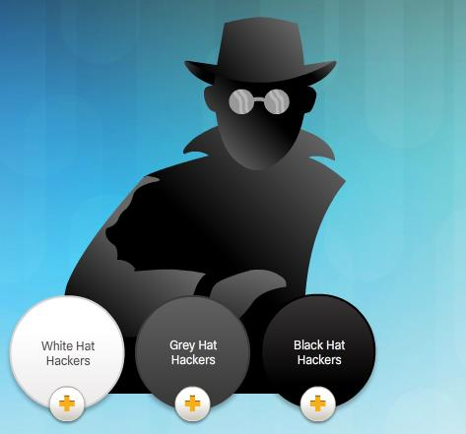
أنواع القراصنة
صغار القراصنة script kiddies
القراصنة المحترفون hackers، القبعة البيضاء والسوداء والرمادية

Slide 13
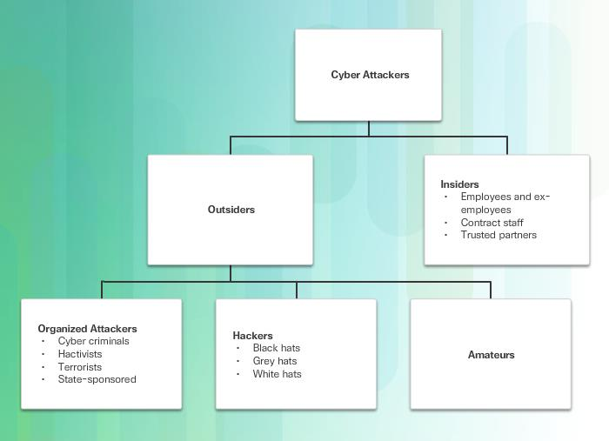
أنواع القراصنة
داخليون
خارجيون

Slide 14
الثغرات الأمنية
الثغرات الأمنية هي عادة تحدث بسبب وجود خلل في البرامج أو العتاد
يستخدم المهاجم البرمجية وتسمى "Exploit" وهي برنامج مكتوب بغرض الاستفادة من الثغرات الأمنية. استخدام البرمجية في استغلال الثغرة الأمنية يسمى في الأمن المعلوماتي عملية الهجوم "Attack"
الفرق بين الثغرة vulnerability التهديد Threat: الثغرة خلل داخلي للنظام، أما التهديد فهو الخطر من الخارج. يوجد أيضا المخاطرة Risk وتعني احتمال حدوث الهجوم
الثغرة مثل وجود خلل معين في البرنامج يفتح منفذ دون حاجة، والتهديد مثل القراصنة والزلازل، والمخاطرة مثل نقل البيانات غير مشفرة.

Slide 15
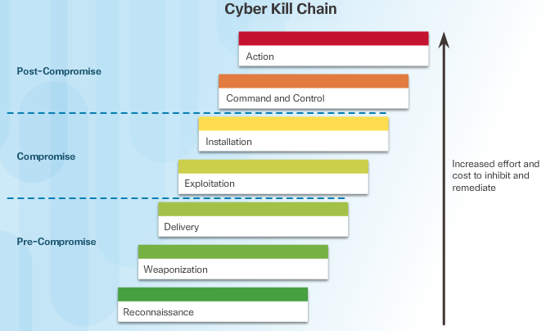
سلسلة القتل

Slide 16
سلسلة القتل
الاستكشاف – يتم تجميع أكبر قدر من المعلومات عن الضحية.
التسلح – يقوم المهاجم بإعداد العدة بمعنى عمل برنامج مخصص لثغرة ما ثم كتابة الشفرة الخاصة بالوظيفة الخبيثة ثم يرسل ذلك إلى الضحية.
التسليم – يقوم المهاجم بإرسال البرمجية الخبيثة إلى الضحية عن طريق البريد الإلكتروني أو أي طريقة أخرى.
الاستغلال – استغلال الثغرة في توصيل البرمجية الخبيثة إلى الهدف.
التثبيت – يتم تثبيت "باب خلف" أو أي برمجية خبيثة على الجهاز الضحية.
الأمر والتحكم – يتم التحكم عن بعد بالضحية من خلال قنوات التحكم أو عن طريق خادم.
الفعل الخبيث – وفيها يقوم المهاجم بالفعل الخبيث كسرقة الهوية، أو استخدام الأجهزة المسيطر عليها في الهجوم على أجهزة أخرى بداخل الشبكة أو بالمرور بسلسلة القتل والمعاودة باستخدامها مرة أخرى.

Slide 17
ما نوعية الممتلكات التي نريد حمايتها
ما هو الأخطار التي تحوم حول هذه الممتلكات
ما الذي يجب علينا القيام به لتجنب تلك المخاطر أو التقليل منها.

Slide 18
مثلث الحماية الأمنية
يتكون مثلث الحماية الأمنية من ثلاث أضلاع أو دروع، الضلع الأول هو الخصوصية confidentiality
والضلع الثاني هو التماسك integrity والضلع الثالث هو التوافر Availability . ومن هنا أتى الاسم CIA هي بدايات الكلمات
الثلاث باللغة الإنجليزية. وعادة يوجد بوسط مثلث الحماية ما نريد أن نحميه.

Slide 19
مثلث الحماية الأمنية
السرية: وهذا الدرع يوجد في الشركة لحماية المعلومات الشخصية للأف ا رد. فمثلا زيد يستطيع فقط الدخول إلى حسابه هو ليرى معلوماته الشخصية أو بياناته في الشركة ولكنه لا يستطيع أن يرى معلومات زميله أحمد.
التماسك: يعني الحماية من العبث ببيانات الشركة من التخريب والتعديل المقصود أو غير المقصود من الأشخاص الغير مصرح لهم. يمكن إعطاء صلاحيات على مستوى الملف أو التحكم بالدخول لإعطاء الصلاحيات فقط للأشخاص المصرح لهم بالتعديلات.
التوافر: تعني التوافر أن تقوم بحماية النظام مع توافره للمستخدمين. وفي الشركة فإن إجراءات مثل صيانة المعدات وتوفير نسخ احتياطية وترقية نظم التشغيل إلى احدث الإصدارات لهي إجراءات وقائية من وقوع الشركة في فخ انقطاع الخدمة.

Slide 20
السرية Confidentiality
سرية البيانات تعني حماية البيانات من أن يصل إليها أحد إلا مالك البيانات أو شخص مصرح له بالوصول.
في الشركة يجب أن تتم حماية البيانات باستخدام نظم التحكم بالوصول Access Control System
يحب تصنيف البيانات أيضا إلى مستويات في السرية، على سبيل المثال ، سري للغاية وسري وعادي. ثم نعطي الصلاحيات بناء على هذه التقسيمات.
يمكن حماية سرية البيانات بالتشفير، ولا يصل إلا البيانات إلا من يملك مفتاح فك التشفير.

Slide 21
التماسك Integrity
يعني الحماية من العبث ببيانات الشركة من التخريب والتعديل المقصود أو غير المقصود من الأشخاص الغير مصرح لهم
النسخ الاحتياطية هامة جدا لاسترجاع البيانات المخربة
يمكن استخدام الـ Hashing للتأكد من سلامة البيانات عند عملية النقل وهل وصلت بشكل سليم أم تم التلاعب بها في الطريق؟
من دوال الهاش المشهورة MD5, SHA1, SHA-256, SHA512 وتستخدم دوال الهاش خوارزميات حسابية لإعطاء البيانات شكل مختلف (رمز بطول ثابت)
تمرين فحص تماسك نسخة snort باستخدام برنامج HashCalc
https://www.fileformat.info/tool/md5sum.htm يمكن استخدام برنامج هاش من الويب

Slide 22
التوافر Availability
تعني التوافر أن تقوم بحماية النظام مع توافره للمستخدمين
فلا يعقل أن تحمي أموال البنك بغلق البنك أو أن تحمي نفسك على سبيل المثال بألا تخرج من المنزل ابدأ !!!
الإجراءات الوقائية للحفاظ على التوافر
صيانة المعدات
توفير نسخ احتياطية
ترقية نظم التشغيل إلى احدث الإصدارات
إعداد العدة لتجاوز الكوارث المحدثة من الإنسان كالحرق والتخريب المتعمد أو غير المتعمد
تجاوز الكوارث الطبيعية كالسيول والزلازل
الجدران النارية تحمي من الهجمات الموزعة لقطع الخدمة DDoS .

Slide 23

حماية الأجهزة الشخصية
عرض كيفية إدارة الجدار الناري ومكافح الفيروسات
قم دائما بتشغيل الجدار الناريFirewall
قم بتثبيت مكافح للفيروساتAnti-Virus ومكافح لبرامج التجسسAnti-Spyware

Slide 24
حماية شبكة الواي فاي
يجب ان تقوم بتغيير معرف الخدمة الافتراضي SSID وكلمة السر الافتراضية
يجب أن يتم تغيير كلمة السر الخاصة بلوحة التحكم، تيقن أن القراصنة يدركون جيدا المعلومات الافتراضية للشبكات اللاسلكية لذا يجب تغييره
يجب تفعيل خدمة الاتصال المشفر وذلك بتفعيل خوارزمية WPA2 للتشفير
واختياريا ممكن إعداد الموجه لكيلا يقوم ببث معرف الخدمة لذا فإن معرف الشبكة اللاسلكية لا يظهر على أجهزة الأشخاص المتجولون قريبا من الشبكة
بالنسبة للشبكات اللاسلكية في الأماكن العامة استخدم خدمات "الشبكة الافتراضية الخاصة" Virtual Private Network أو VPN والتي ترسل البيانات في أنفاق بتغليفها وتشفيرها فلا يستطيع المهاجمين الوصول إلى البيانات
عرض كيفية عمل الخطوات في الأعلى

Slide 25
كلمات السر | برامج إدارة كلمات المرور
كيفية استخدام برنامج lastpass
من المحتمل أن يكون لديك أكثر من حساب على الإنترنت، وكل حساب يجب ان يكون له كلمة سر منفصلة. وهذا كثير من كلمات السر لا يمكن حفظها كلها
استخدام نفس كلمة السر في كل حسابات الإنترنت بمثابة عمل مفتاح واحد لكل الكنوز
برنامج إدارة كلمات السر الموقع https://lastpass.com/
ويوجد أيضا بعض المواقع التي تقترح عليك كلمات سر مثل http://passwordsgenerator.net/ .

Slide 26
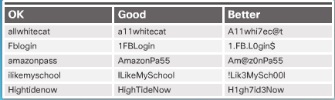
كلمات السر | نصائح هامة عند اختيارها
لا تستخدم كلمات القواميس بأي لغة ككلمة سر
لا تستخدم كلمات القاموس المبعثرة أو ناقصة الأحرف.
لا تستخدم كلمات متعلقة بالحاسب، ككلمة "ويندوز" أو "سيستم" أو اسم المستخدم
استخدم الحروف الخاصة مثل ! @ # $ % ^ & * ( ) إن أمكن.
استخدم كلمات سر بطول ثمانية أحرف ويفضل أطول. يعرض الشكل أمثلة على الاستخدام الأمثل لكلمات السر
استخدم عبارات السر

Slide 27
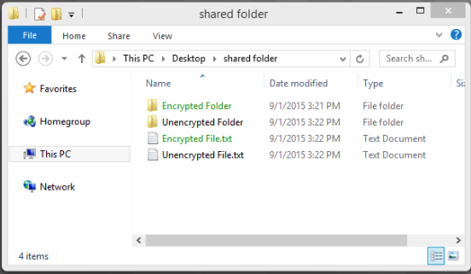
حماية البيانات | البيانات الثابتة
قم بتشفير بياناتك: استخدم البرامج المتاحة على الإنترنت
احتفظ بنسخة احتياطية من البيانات: من الأمثلة على التخزين في السحب، Dropbox.com, Google Drive, OneDrive, Meaga
قم بالتخلص من بياناتك كليا: لمنع استرجاع الملفات المحذوفة من آثارها المغناطيسية، يجب استخدام برامج متخصصة في ذلك مثل برنامج SDelete لبرامج النوافذ والذي يمكنه حذف الملفات السرية بشكل كامل. وبرنامج Shred في لينكس وكلمة Shred تعني التمزيق. وبرنامج Secure Empty Trash في نظام التشغيل ماك.

Slide 28
حماية البيانات | البيانات المتنقلة
لا تشارك كثيرا على شبكات التواصل الاجتماعي: فلا تشارك مثلا تاريخ ميلادك، عنوان بريدك الإلكتروني، أو رقم تليفونك لا تكمل ملفك الشخصي الموجود على مواقع التواصل الاجتماعي (Profile) قم بإعطاء أقل معلومات ممكن. تأكد دائما من أن الأشخاص الذي يطلعون على أنشطتك ومحادثاتك هم أشخاص تعرفهم، وهم فعليا من تريد أن يتابعوك
خصوصية البريد الإلكتروني: عندما ترسل بريدا إلكترونيا، فأنت كمن يرسل بطاقة بريدية أو بطاقة معايدة أو بطاقة دعوة للزفاف. حيث يتم تراسلها في صورتها الحقيقية كنص عادي أمام أعين الجميع، فكل من يراها يستطيع قراءتها.
خصوصية المتصفح:
في متصفح ميكروسوفت تسمى inPrivate
في متصفح جوجل تسمى incognito
في متصفح موزيلا تسمى تبويب خاص، أو نافذة خاصة. Private tab, Private window
في متصفح سفاري: تسمى Private أو تصفح خاص.
كيفية استخدام التصفح الآمن

Slide 29



القضايا القانونية والأخلاقية
قد تتعجب أن القوانين والسياسات والأخلاقيات من أهم العوامل لعمل حماية من الهجمات
سيفكر القراصنة ألف مرة إذا علموا عاقبة ما يفعلون.
أدوات الحماية
التدريب والتوعية
القوانين

Slide 30
القضايا القانونية
من الناحية الشخصية فإنك لن تسلم من الاحتكاك بقانون الأمن المعلوماتي حتى إن كنت لا تعمل في شركة أو موجود في أي مؤسسة من الممكن أن تحاول أن تتسلل إلى جهاز جيرانك أو الدخول على شبكة عامة والعبث ببيانات من يتصلون بها.
هناك مقولة قديمة تقول " فقط لأنه يمكن لا يعني أنه يجب " مترجمة من المثل الإنجليزي Just because you can doesn’t mean you should
وكن على وعي بأن القراصنة غالبا ما يتركون أثرا خلفهم يمكن تتبعه للوصول اليهم.
من الناحية المؤسسية فإن كثيرا من الأقطار يضعون قوانين للأمن المعلوماتي مثلا قوانين خاصة بالبنية الشبكية للمؤسسة وخصوصية الفرد والمؤسسة
بعض الأحيان قد يفقدك مخالفة القانون الأمني المعلوماتي وظيفتك. أو ان تعاقبك الشركة بالفصل أو الغرامة وأحيانا السجن.
الحل الأمثل في حالة مواجهة موقف أمني لا تعرف إن كان قانونيا أم، افترض عدم قانونيته وأسأل بعدها المتخصصون في القانون داخل الشركة.

Slide 31
الأسئلة

